Slide 1
[21-33주] GitHub 스터디
주학종

Slide 2
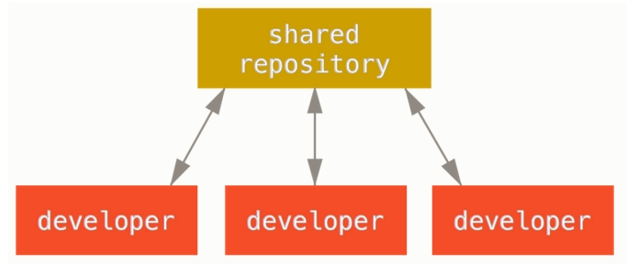
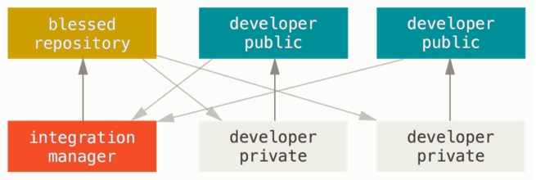
Git vs SVN
※ Git과 SVN의 정의:
버전 관리 툴(Version control system)으로 많은 프로그래머들이 사용 중
※ Git과 SVN의 대표적인 차이:
[SVN]
[git]
중앙 집중형으로 1개의 저장소로 관리가 이루어진다. 불의의 사고로 데이터가 소실되었을 때 복구가 어렵다.
충돌 가능성이 높다.
메인 저장소를 둔 후에, 소스만 공유하며 개별 저장소를 두어 합칠 수 있는 분산형 구조.
충돌 가능성이 낮다.

Slide 3
Git 기본 명령어
clone
git clone https://github.com/jhj0905/OHTSim.git
pull
로컬 저장소에 원경 저장소를 복제한다.
git pull origin main
원격 저장소의 내용을 로컬저장소로 덮어씌운다.
원격저장소
로컬저장소
git status
현재 git 상태 출력(작업중인 branch 이름, 로컬저장소와 원격저장소의 파일 비교)
git add * / git add <파일명>
add
commit
push
git commit –m “변경내용 주석＂
git push
로컬저장소
스테이지
헤드
원격저장소

Slide 4
Git 기본 명령어
clone
git clone https://github.com/jhj0905/OHTSim.git
pull
로컬 저장소에 원경 저장소를 복제한다.
git pull origin main
원격 저장소의 내용을 로컬저장소로 덮어씌운다.
원격저장소
로컬저장소
git status
현재 git 상태 출력(작업중인 branch 이름, 로컬저장소와 원격저장소의 파일 비교)
git add * / git add <파일명>
add
commit
push
git commit –m “변경내용 주석＂
git push
로컬저장소
스테이지
헤드
원격저장소

